Slide 1
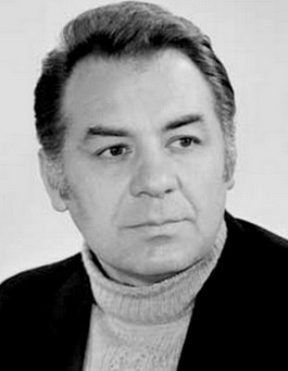
Борис Заходер
«Перемена в нашем классе»

Slide 3
УРА -А -А!!!
ПЕРЕМЕНА!!!

Slide 6
Переменка!

Slide 8
Переменки – это – класс!

Slide 9
Пееррееммееннаа-а-а!!!

Slide 13
Перемена.

Slide 14
Не бегайте на перемене!

Slide 15
Пусть всегда найдётся повод
для улыбки
На уроке и на перемене!!

Slide 16
Спасибо!

